Slide 1
第11章 图形用户界面编程基础
11.1 图形用户界面核心概念
11.2 容器与布局管理
11.3 常用GUI标准组件
11.4 鼠标和键盘事件

Slide 2

11.1 图形用户界面核心概念
11.1.1 引例
GUI部件
容器---可以容纳GUI部件（按某种布局）
----窗体 、面板
部件---部署在容器中，实现某种交互。
----文本框、按钮、标签等

Slide 3
♣ 第1步 创建窗体
方法1: Frame f = new Frame("统计按钮点击次数" ）;
方法2:
class MyFrame extends Frame
….
Frame f = new MyFrame();
让窗体可见
f.setSize(400,100);
f.setVisible(true);

Slide 4
♣ 第2步 创建GUI部件
…0…
创建按钮、标签
Button b=new Button("计数");
Label dis=new Label("…0…");

Slide 5
♣ 第3步 将部件加入窗体容器
布局设置 f.setLayout(new FlowLayout())
加入部件
f.add(b）； f.add(dis）；
…0…

Slide 6
♣ 第4步 处理事件
单击
事件源----发生事件
事件处理 ----委托事件处理模型
----事件源将事件委托给事件监听者处理
事件监听者---负责处理事件
----符合相应接口要求

Slide 7
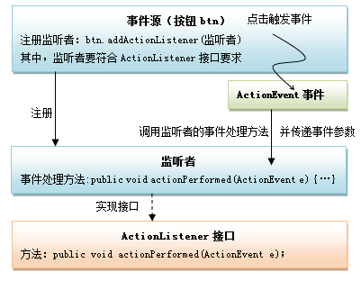
btn.addActionListener( ActionListener a );
2
1
3

Slide 8
♣ 谁作为监听者合适? ---要其actionPerformed方法中方便访问事件处理相关对象
（1）事件源对象的容器类作为监听者
btn1.addActionListener(this);
import java.awt.event.*;
public class Test extends Frame implements ActionListener{
int count=0;
Label dis=new Label("…0…");
public Test() {
...
btn1.addActionListener(this);
...
}
public void actionPerformed(ActionEvent e) {
dis.setText(String.valueOf(++count));
}
…
}

Slide 9
（2）用内嵌类实现
btn1.addActionListener( new Process() );
public class Test extends Frame {
public Test(){
...
btn1.addActionListener(new Process());
....
}
class Process implements ActionListener {
public void actionPerformed(ActionEvent e) { … }
}
}

Slide 10
（3）用匿名内嵌类实现
btn1.addActionListener(new ActionListener() {…..} );
public class Test extends Frame {
public Test(){
...
btn1.addActionListener(new ActionListener() {
public void actionPerformed(ActionEvent e) { … }
}
);
...
}
…
}

Slide 11
表11-1 AWT事件接口及处理方法
描述信息 | 接口名称 | 方法（事件）
点击按钮、点击菜单项、文本框按回车等动作 | ActionListener | actionPerformed(ActionEvent)
选择了可选项的项目 | ItemListener | itemStateChanged(ItemEvent)
文本部件内容改变 | TextListener | textValueChanged(TextEvent)
移动了滚动条等部件 | AdjustmentListener | adjustmentVlaueChanged (AdjustmentEvent)
鼠标移动 | MouseMotionListener | mouseDragged(MouseEvent) mouseMoved(MouseEvent)
鼠标点击等 | MouseListener | mousePressed(MouseEvent) mouseReleased(MouseEvent) mouseEntered(MouseEvent) mouseExited(MouseEvent) mouseClicked(MouseEvent)

Slide 12
键盘输入 | KeyListener | keyPressed(KeyEvent) keyReleased(KeyEvent) keyTyped(KeyEvent)
部件收到或失去焦点 | FocusListener | focusGained(FocusEvent) focusLost(FocusEvent)
部件移动、缩放、显示/隐藏等 | ComponentListener | componentMoved(ComponentEvent) componentHidden(ComponentEvent) componentResized(ComponentEvent) componentShown(ComponentEvent)
窗口事件 | WindowListener | windowClosing(WindowEvent) windowOpened(WindowEvent) windowIconified(WindowEvent) windowDeiconified (WindowEvent) windowClosed(WindowEvent) windowActivated(WindowEvent) windowDeactivated(WindowEvent)
容器增加/删除部件 | ContainerListener | componentAdded(ContainerEvent) componentRemoved(ContainerEvent)

Slide 13
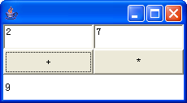
♣ 区分事件源
编写一个窗体应用程序，在窗体中安排两个文本框，一个标签，两个标记为“+”和“*”的按钮，从两个文本框输入两个数，点击“+”按钮将文本框中两个数进行加法运算，结果显示在标签中;点击“*”按钮将文本框中两个数进行减法运算，结果显示在标签中。
2个按钮注册同一监听者怎么区分？

Slide 14
♣ 在动作事件处理代码中区分事件源
---ActionEvent对象提供方法
getSource()
用来获取事件源对象。
getActionCommand()
结果为字符串，用来获取按钮事件对象的命令名

Slide 15
♥ 关键代码
public void actionPerformed(ActionEvent e) {
int x1=Integer.parseInt(f1.getText());
int x2=Integer.parseInt(f2.getText());
if ( e.getActionCommand().equals("+") )
res.setText(""+(x1+x2));
else
res.setText(""+(x1*x2));
}

Slide 16
♥ 或者
public void actionPerformed(ActionEvent e) {
int x1=Integer.parseInt(f1.getText());
int x2=Integer.parseInt(f2.getText());
if ( e.getSource() == b1 )
res.setText(""+(x1+x2));
else
res.setText(""+(x1*x2));
}
假设，将b1定为实例变量
b1=new Button(“+”);

Slide 17
♣ 关于事件适配器类
Java中为那些含多个方法的监听者接口提供了事件适配器类，对应XxxListener接口，这个类命名为XxxAdapter，在该类中以空方法体实现了相应接口的所有方法。
程序员设计可通过继承适配器类来编写监听者类，在类中只需给出关心的方法。
可以偷懒啊，省去写那么多方法！

Slide 18
例11-2 处理窗体的关闭
class MyFrame extends Frame implements ActionListener { public MyFrame() {
super("测试窗体关闭"); Button btn=new Button("关闭"); setLayout(new FlowLayout()); add(btn); btn.addActionListener(this); addWindowListener(new closeWin()); setSize(300,200); setVisible(true);
}

Slide 19
public void actionPerformed(ActionEvent e){ if ( e.getActionCommand().equals("关闭") ) { dispose(); } }
public static void main(String a[ ]){
new MyFrame();
}
}
class closeWin extends WindowAdapter { public void windowClosing(WindowEvent e) { Window w=e.getWindow();
w.dispose(); }
}
只要写自己关心的方法

Slide 20
♣ 练习
编写一个窗体应用，窗体中安排1个按钮，点击按钮让按钮的背景颜色随机变化。

Slide 21
11.2 容器与布局管理
FlowLayout(流式布局)
BorderLayout(边缘或方位布局)
GridLayout(网格布局)
CardLayout(卡片式布局)
GridBagLayout(网格块布局)

Slide 22
11.2.1 FlowLayout(流式布局) ---是Panel的默认布局
从上到下、左到右排放，放不下再换至下一行
-----不会改变控件的大小。
按照参数要求安排部件间的纵横间隔和对齐方式
public FlowLayout()
居中对齐方式,组件纵横间隔5个像素。
public FlowLayout(int align, int hgap, int vgap)
3个参数分别指定对齐方式、纵、横间距
public FlowLayout(int align)
参数规定对齐方式，组件纵横间距默认5个像素。

Slide 23
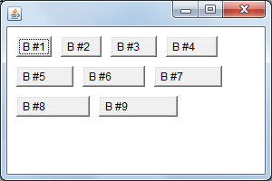
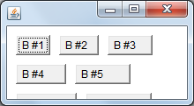
【例11-3 】 大小不断递增的9个按钮放入窗体中
public LayoutDemo( ) {
setLayout(new FlowLayout(FlowLayout.LEFT, 10, 10));
String spaces = ""; // 用来使按钮的大小变化
for (int i = 1; i <= 9; i++) {
add(new Button("B #" + i + spaces));
spaces += " ";
}
}
缩小窗体后

Slide 24
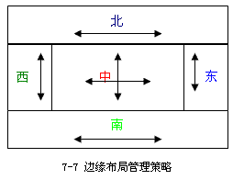
11.2.2 BorderLayout(边缘或方位布局) ---是Frame的默认布局
将容器内部空间分为东（East）、南（South）、西（West）、北（North）、中（Center）五个区域

Slide 25
控件的大小随容器大小改变。
按照参数要求安排部件间的纵横间隔和对齐方式
public BorderLayout（）
各组件之间的纵横间距为0
public BorderLayout(int hgap, int vgap)
2个参数分别指定纵、横间距
加入组件
add(方位名字符串, 组件)

Slide 26
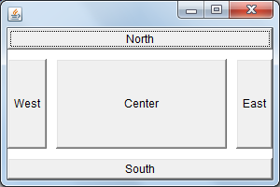
String[ ] borders = {"North", "East", "South", "West", "Center"}; setLayout(new BorderLayout(10, 10)); for(int i = 0; i < 5; i++) {
add(borders[i], new Button(borders[i])); }

Slide 27
♣ 练习
设有一批英文单词存放在一个数组中，编制一个图形界面程序浏览单词。在界面中安排一个标签显示单词，另有“上一个”、“下一个”两个按钮实现单词的前后翻动。

Slide 28
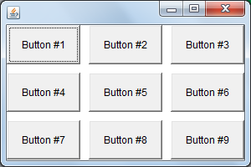
11.2.3 GridLayout布局
把容器的空间分为若干行乘若干列的网格区域
组件按从左向右，从上到下的次序被加到各单元格中
组件的大小将调整为与单元格大小相同。

Slide 29
♣ GridLayout构造方法
public GridLayout()
所有组件在一行中。
public GridLayout(int rows,int cols)
通过参数指定布局的行和列数。
public GridLayout(int rows,int cols，int hgaps,int vgaps)
指定划分的行列数以及组件间的水平和垂直间距。
♣ GridLayout布局—加入组件
add(组件名)

Slide 30
【例11-3】 布局修改
setLayout(new GridLayout(3, 3, 10, 10)); for (int i = 1; i <= 9; i++) add(new Button("Button #" + i));

Slide 31
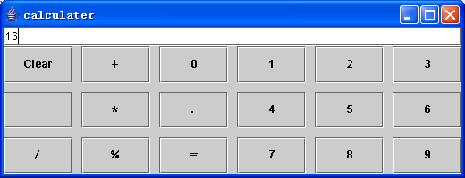
思考：如何布局?

Slide 32
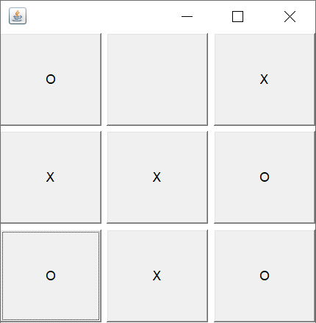
【例 11-5】 九宫格人机对弈（自学）
本例将二维的九宫格(3行3列)映射到一维的按钮数组来进行处理,用StringBuffer来登记棋盘上已下过的棋子信息。
关注以下方法设计：
（1）事件处理--确定下棋位置
（2）计算机下棋策略
（3）判断某方是否取胜
（4）下满棋盘判定
（5）计算某方在指定位置的落子价值；
（6）从候选位置中随机选一个位置下子。

Slide 33


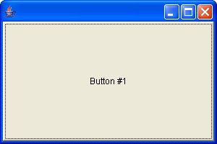
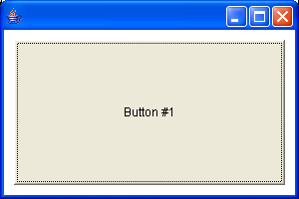
11.2.4 CardLayout布局
加入的部件叠成卡片的形式
构造方法
public CardLayout()
显示组件将占满整个容器，不留边界。
public CardLayout(int hgap,int vgap)
容器边界分别留出水平和垂直间隔，组件占中央。
组件加入
add(字符串, 组件对象)
其中，字符串用来标识卡片名称。

Slide 34
♣ CardLayout布局---卡片翻动
通过布局管理器对象的如下方法
show(容器,字符串)：显示指定名称的卡片
first(容器) ：显示第一块卡片
last(容器) ：显示最后一块卡片
next(容器) ：显示下一块卡片

Slide 35
用卡片布局叠放9个按钮
final CardLayout c=new CardLayout();
setLayout(c);
for (int i = 1; i <= 9; i++) {
Button b=new Button("B #"+ i);
add("card"+i, b);
b.addActionListener(new ActionListener(){
public void actionPerformed(ActionEvent e){
c.next(LayoutDemo.this);
}
});
}
CardLayout lay=
( CardLayout )getLayout();
lay.next(LayoutDemo.this);

Slide 36
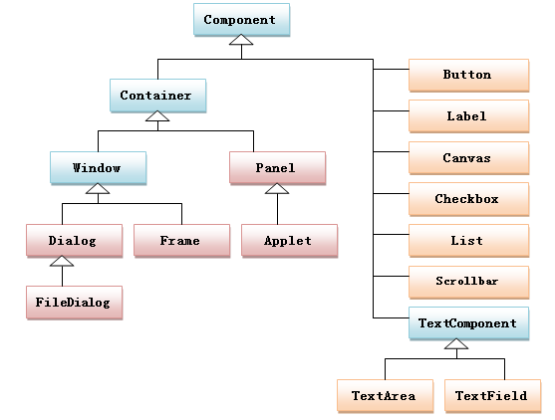
11.3 常用GUI部件

Slide 37
♣ Component类(抽象类）
Color getBackground() : 获取部件的背景色
Font getFont() : 获取部件的显示字体
Graphics getGraphics(): 获取部件的Graphics属性对象
void setBackground(Color c) : 设置部件的背景
void setEnabled(boolean b) : 是否让部件功能有效
void setFont(Font f) : 设置部件的显示字体
void setSize(int width,int height) : 设置部件大小
void setVisible(boolean b) : 设置部件是否可见
void setForeground(Color c) : 设置部件的前景色
Tookit getToolkit() : 取得图形部件的工具集（Toolkit）
void requestFocus() : 让部件得到焦点
void add(PopupMenu popup) ：给部件加入弹出菜单

Slide 38
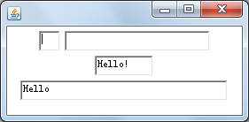
11.3.2 文本框与文本域
1. 文本框只能编辑一行数据
构造方法有四种:
TextField()：构造一个单行文本输入框。
TextField(int)：指定长度的单行文本输入框。
TextField(String)：指定初始内容的单行文本输入框。
TextField(String, int)：指定长度、指定初始内容。
TextField tf1 = new TextField(); TextField tf2 = new TextField("", 20); TextField tf3 = new TextField("Hello!"); TextField tf4 = new TextField("Hello", 30);

Slide 39
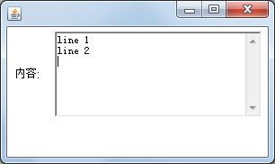
2. 文本域(TextArea)
特点：可以编辑多行文字
构造方法有四种:
TextArea( )：构造一个文本域。
TextArea(int, int)：构造一个指定长度和宽度的文本域。
TextArea(String)：构造一个显示指定文字的文本域。
TextArea(String, int, int)：按指定长度、宽度和默认值构造文本域。

Slide 40
3．文本部件的常用方法
常用方法:
void setEchoChar(‘*’) 设置回显字符
String getText( ) ：获取输入框中的数据
void setText(String s) ：往输入框写入数据
boolean isEditable( )：判断输入框是否可编辑。
void select(int start,int end)：选定由开始和结束位置指定的文本。
void selectAll( )：选定所有文本。
以下方法只限于文本域
append(String s)：将字符串添加到文本域的末尾
insert(String s,int index)：将字符串插入到文本域的指定位置

Slide 41
4. 文本框(TextField)---事件
ActionEvent事件----在文本框按回车键时引发
注册：addActionListener( );
接口：ActionListener
方法： public void actionPerformed(ActionEvent e)
TextEvent事件---对文本输入部件数据更改操作 （添加、修改、删除）
注册： addTextListener( )
接口：TextListener
方法： public void textValueChanged(TextEvent e)

Slide 42
♣ 练习:验证密码域只能输入数字字符
public void textValueChanged(TextEvent e) { String s = pass.getText(); char last=s.charAt(s.length()-1); if (! Character.isDigit(last)) { hint.setText("只能是数字，重输："); pass.setText(""); } }

Slide 43
【例11-7】在图形界面中，安排一个文本框和文本域。将文本框键入字符同时显示在文本域中。
import java.awt.*;
import java.awt.event.*;
public class TextIn extends Frame implements
TextListener,ActionListener {
TextField tf;
TextArea ta;
String pre = ""; //记录文本域的先前内容
public TextIn( ) {
tf = new TextField(20);
ta = new TextArea(8,20);
add ("South", tf);
add("Center",ta);
tf.addTextListener(this);

Slide 44
tf.addActionListener(this);
}
public void textValueChanged(TextEvent e) {
String s = tf.getText( );
ta.setText(pre+s); //更新文本域内容
}
public void actionPerformed(ActionEvent e) {
tf.setText(""); //清空文本框
ta.append("r\n"); //添加一个换行符
pre= ta.getText( );
}
public static void main(String args[]) {
... //创建窗体并可见
}
}

Slide 45
11.4.1 鼠标事件
共有7种情形,用 MouseEvent类的同名静态整型常量标志, 分别是:
MOUSE_DRAGGED
MOUSE_ENTERED
MOUSE_EXITED
MOUSE_MOVED
MOUSE_PRESSED
MOUSE_RELEASED
MOUSE_CLICKED

Slide 46
♣ 鼠标事件的处理接口
MouseListener
负责接收和处理鼠标的press(按下)、release（释放）、click（点击）、enter（移入）和exit（移出）动作触发的事件；
MouseMotionListener
负责接收和处理鼠标的move(移动)和drag(拖动)动作触发的事件。

Slide 47
♣ MouseEvent类
public int getX() ：返回发生鼠标事件的 X坐标。
public int getY() ：返回发生鼠标事件的 Y坐标。
public Point getPoint() ：返回 Point对象,也即鼠标事件发生的坐标点。
public int getClickCount() ：返回鼠标点击事件的连击次数。

Slide 48
高级语义事件和低级语义事件
高级语义事件以组件为基础；例如：按钮上动作事件。
低级语义事件具有更广泛性：例如：按钮上鼠标移动、点击、进入等。
低级语义事件先于高级语义事件发生。
常见的低级语义事件有：
组件事件（ComponentEvent）：组件尺寸的变化，移动；
容器事件（ContainerEvent）：容器中组件增加，移除；
窗口事件（WindowEvent）：关闭窗口，图标化；
焦点事件（FocusEvent）：焦点的获得和丢失；
键盘事件（KeyEvent）：键按下、释放；
鼠标事件（MouseEvent）：鼠标单击，移动等。

Slide 49
例11-8 围棋对弈界面设计
import java.awt.*;
import java.awt.event.*;
public class chessGame extends Frame {
chessBoard b = new chessBoard( );
public chessGame( ) {
setBackground(Color.lightGray);
setLayout(new BorderLayout( ));
add("Center", b); //棋盘
Panel p = new Panel( );
Button color = new Button("变棋盘背景");
Button fail = new Button("认输");
p.setLayout(new GridLayout(8, 1, 10, 10));
部署界面

Slide 50
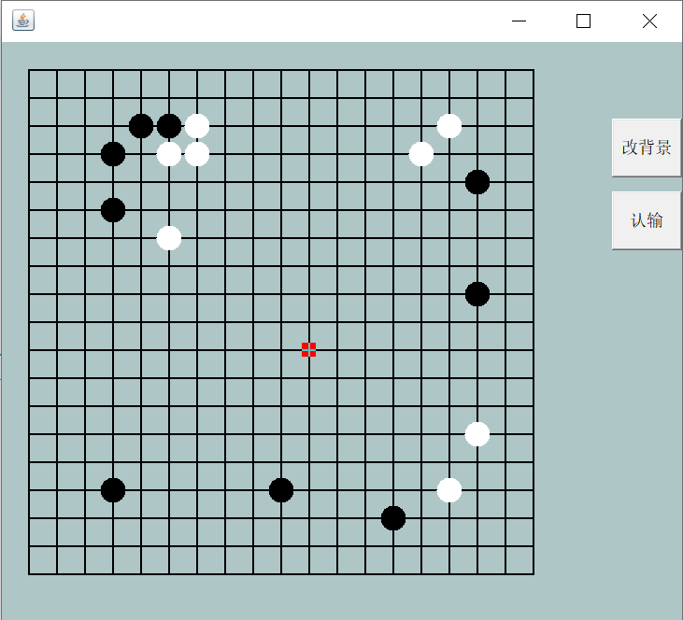
p.add(new Label( )); // 插入一个空标签
p.add(color);
p.add(fail);
add(“East”, p);
setSize(500, 450);
setVisible(true);
}
public static void main(String[ ] args) {
new chessGame( );
}
}
部署
界面

Slide 51
class chessBoard extends Canvas {
int chess[ ][ ] = new int[19][19];
// 存放棋盘子的状态
int sx = 20, sy = 20; // 棋盘左上角位置
int w = 20; // 棋盘每个格子宽度
int cx = 50; // 下棋位置游标的初值，对应鼠标移动位置
int cy = 50;
int player = 1; //1-黑，0-白
public chessBoard( ) {
this.addMouseMotionListener(new
MouseMotionAdapter( ) {
sx,sy值对应左上角
鼠标移动则红色小方框跟随

Slide 52
public void mouseMoved(MouseEvent e) {
Graphics g = getGraphics( );
g.setXORMode(chessBoard.this.getBackground( ));
g.setColor(Color.red);
g.fillRect(cx - w / 4, cy - w / 4, w / 2, w / 2);
cx = sx + (e.getX( ) -sx+w/2) / w * w;
cy = sy + (e.getY( ) -sy+w/2) / w * w;
g.fillRect(cx - w / 4, cy - w / 4, w / 2, w / 2);
}
});
this.addMouseListener(new MouseAdapter( ) {
public void mouseClicked(MouseEvent e) {
//鼠标点击表示下子
Graphics g = getGraphics( );
算出红色方框位置
鼠标移动则红色小方框标记跟随

Slide 53
if (chess[(cx - sx)/w][(cy - sy)/w] == 0)
if (player == 1) {
g.setColor(Color.black); // 黑棋
chess[(cx - sx) / w][(cy - sy) / w] = 1;
} else {
g.setColor(Color.white); // 白棋
chess[(cx - sx) / w][(cy - sy) / w] = 2;
}
g.fillOval(cx - w / 2 + 1, cy - w / 2 + 1, w - 2, w - 2);
player = (player + 1) % 2; // 黑白方轮流下子
g.setXORMode(chessBoard.this.getBackground( ));
g.setColor(Color.red); //用异或方式绘制小游标
g.fillRect(cx - w / 4, cy - w / 4, w / 2, w / 2);
}}
}); }
绘制刚下
的棋子

Slide 54
public void paint(Graphics g) {
for (int k = 0; k < 19; k++) //绘制棋盘
g.drawLine(sx, sy + k * w, sx + w * 18, sy + k * w);
for (int k = 0; k < 19; k++)
g.drawLine(sx + k * w, sy, sx + k * w, sy + w * 18);
for (int i = 0; i < chess.length; i++)
for (int j = 0; j < chess[0].length; j++) {
if (chess[i][j] == 1) {
g.setColor(Color.black);
g.fillOval(sx + i * w - w/2 + 1, sx + j * w - w/2 + 1,w - 2, w - 2);
二重循环控制绘制所有棋子

Slide 55
} else if (chess[i][j] == 2) {
g.setColor(Color.white);
g.fillOval(sx + i * w - w/2 + 1, sx + j * w - w/2 + 1, w - 2, w - 2);
}
}
g.setXORMode(this.getBackground( )); g.setColor(Color.red);
g.fillRect(cx - w / 4, cy - w / 4, w / 2, w / 2);
}
}

Slide 56
11.4.2 键盘事件
包含 3个,分别对应 KeyEvent类的几个同名的静态整型常量KEY_PRESSED、 KEY_RELEASED、KEY_TYPED。
监听者接口是KeyListener
public void keyPressed(KeyEvent e)
某个键按下时执行。
public void keyReleased(KeyEvent e)
某键被释放时执行。
public void keyTyped(KeyEvent e)
按键被敲击。
KeyTyped包含keyPressed和KeyRelased两个动作
各种控制键按下不产生keyTyped事件

Slide 57
♣ 如何获取击键值
getKeyChar() ---获取输入字符（对字符键）
getKeyCode() ---获取键的编码（对控制键）
键编码常量
KeyEvent.VK_LEFT) ----按键为左箭头
KeyEvent.VK_RIGHT) ---右箭头
KeyEvent.VK_UP) ----- 向上箭头
KeyEvent.VK_DOWN) ---向下箭头

Slide 58
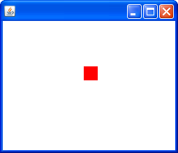
例11-9 小方框变色和移动
import java.awt.*;
import java.awt.event.*;
public class KeyboardDemo extends Frame implements KeyListener {
static final int SQUARE_SIZE = 20; //小方框的边长
Color squareColor; //小方框的颜色
int squareTop, squareLeft; //小方框的左上角坐标
public KeyboardDemo( ) {
squareTop = 100; //初始小方框位置
squareLeft = 100;
squareColor = Color.red; //初始颜色设置为红色
addKeyListener(this); //注册键盘事件监听
repaint( );
}

Slide 59
public void paint(Graphics g) {
g.setColor(squareColor);
g.fillRect(squareLeft, squareTop, SQUARE_SIZE,
SQUARE_SIZE);
}
/* 用键盘控制小方块颜色的改变 */
public void keyTyped(KeyEvent evt) {
char ch = evt.getKeyChar( ); //获取输入字符
if (ch == 'B' || ch == 'b') {
squareColor = Color.blue;
repaint( );
}
else if (ch =='R' || ch == 'r') {
squareColor = Color.red;
repaint( );
}
}

Slide 60
/* 用键盘控制小方块的移动 */
public void keyPressed(KeyEvent evt) {
int key = evt.getKeyCode( ); //获取按键的编码
if (key == KeyEvent.VK_LEFT) { //按键为左箭头
squareLeft -= 8;
if (squareLeft < 3)
squareLeft = 3;
repaint();
}
else if (key == KeyEvent.VK_RIGHT) { //按键为右箭头
squareLeft += 8;
if (squareLeft > getWidth( ) - 3 - SQUARE_SIZE)
squareLeft = getWidth( ) - 3 - SQUARE_SIZE;
repaint();
}

Slide 61
else if (key == KeyEvent.VK_UP) { //按键为向上箭头
squareTop -= 8;
if (squareTop <23)
squareTop =23;
repaint();
}
else if (key == KeyEvent.VK_DOWN) { //按键为向下箭头
squareTop += 8;
if (squareTop > getHeight( )- 3 - SQUARE_SIZE)
squareTop = getHeight( )- 3 - SQUARE_SIZE;
repaint();
}
}
public void keyReleased(KeyEvent evt) { }

Slide 62
public static void main(String args[ ]) {
Frame x= new KeyboardDemo( );
x.setSize(300,300);
x.setVisible(true);
}
}

Slide 63
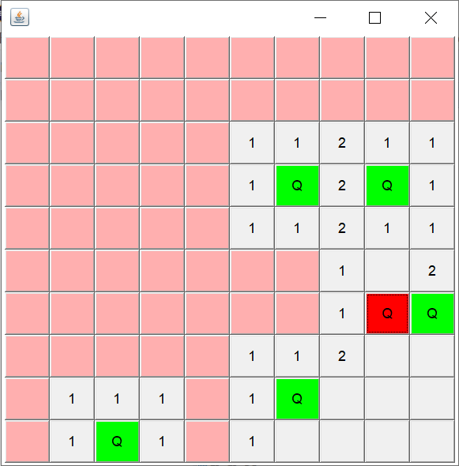
【例 11-10】 扫雷游戏设计（自学）
引入一些数组来记录每个扫雷格子位置所对应的相关信息。
按钮的命令名含有位置信息；
b[i][j].setActionCommand(i + "," + j); //设置按钮的命令名
方法设计：
获取指定位置的周边地雷数量的方法getRoundMine()
空白毗连区域的展开显示处理方法openShow()
结局时显示地雷情况的方法 displayMines(）
判定是否赢了的方法isWin()
设置地雷方法setMines()
应用窗体界面设计与应用数据表示
按钮单击的事件处理

Slide 64

思考
举例说明什么是容器？其默认布局是什么？
Java事件处理的要素有哪些？
窗体关闭如何实现？
什么是高级语义事件，什么是低级语义事件？
事件处理适配器和接口有什么关系？
回答鼠标和键盘事件的接口，编程要点有哪些？

Slide 65
♥ 上机项目
1.编写窗体应用程序，安排一个文本框、一个按钮和一个标签，从文本框录入一个数字（0～9），点击按钮将其对应的英文单词(如：zero，one等)显示在标签中 。进一步，扩展数据的范围（如：0～100），如何修改程序实现翻译。
2.编写窗体应用实现拉橡皮筋的手法绘图，能绘制直线、椭圆、矩形。通过3个按钮选择绘制的图形类型，通过鼠标按下确定起点，通过拖动进行绘制，释放鼠标完成绘制。
3. 利用随机函数产生20～50根火柴，由人与计算机轮流拿，假设每次拿的数量不超过3根，拿到最后一根为胜。编写一个图形界面应用程序实现游戏的交互。

